Slide 1



TESTY AUTOMATYCZNE APLIKACJI MOBILNYCH
Janina Adamiec, Jakub Kuc, Piotr Szczęsny
Micha
W każdym programie jest jeszcze jeden błąd…

Slide 2



Testy automatyczne aplikacji mobilnych
Witamy!
Janina Adamiec
Senior Software Quality Assurance Engineer
Future Processing Devenv.pl
Jakub Kuc
Android Software Engineer
Future Processing
Piotr Szczęsny
Software Quality Assurance Engineer
Future Processing
2
Notes:
2

Slide 3
Testy automatyczne aplikacji mobilnych
Cel warsztatu
Zapoznanie z frameworkiem Espresso oraz popularnymi wzorcami projektowymi ułatwiającymi pracę z testami automatycznymi.
3
Notes:
3

Slide 4
Testy automatyczne aplikacji mobilnych
Aplikacja
4
Notes:
4

Slide 5
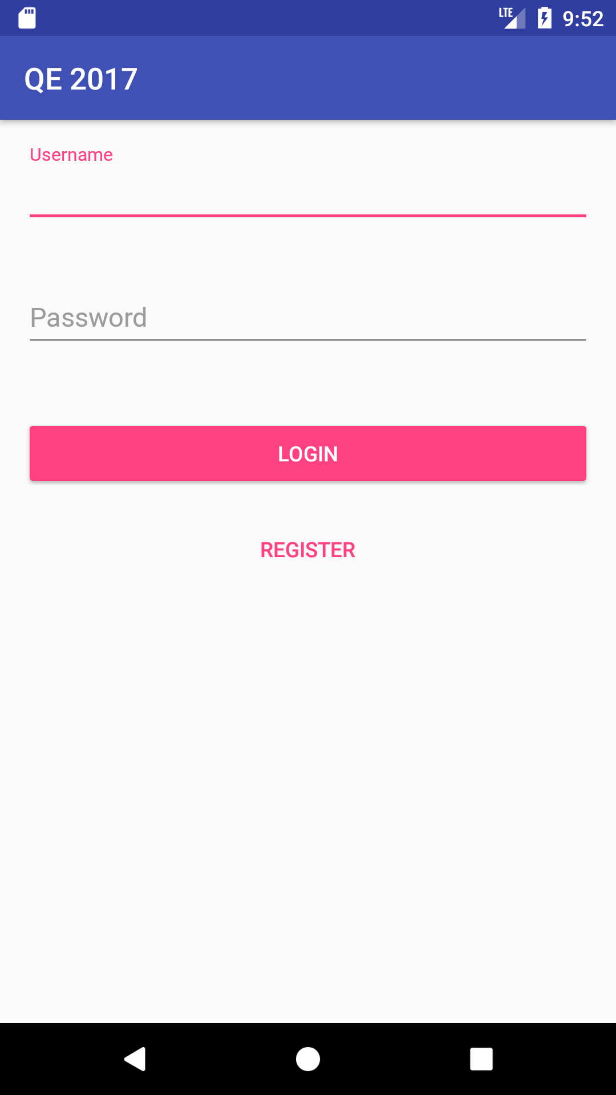
Testy automatyczne aplikacji mobilnych
Aplikacja
5
Notes:
5

Slide 6
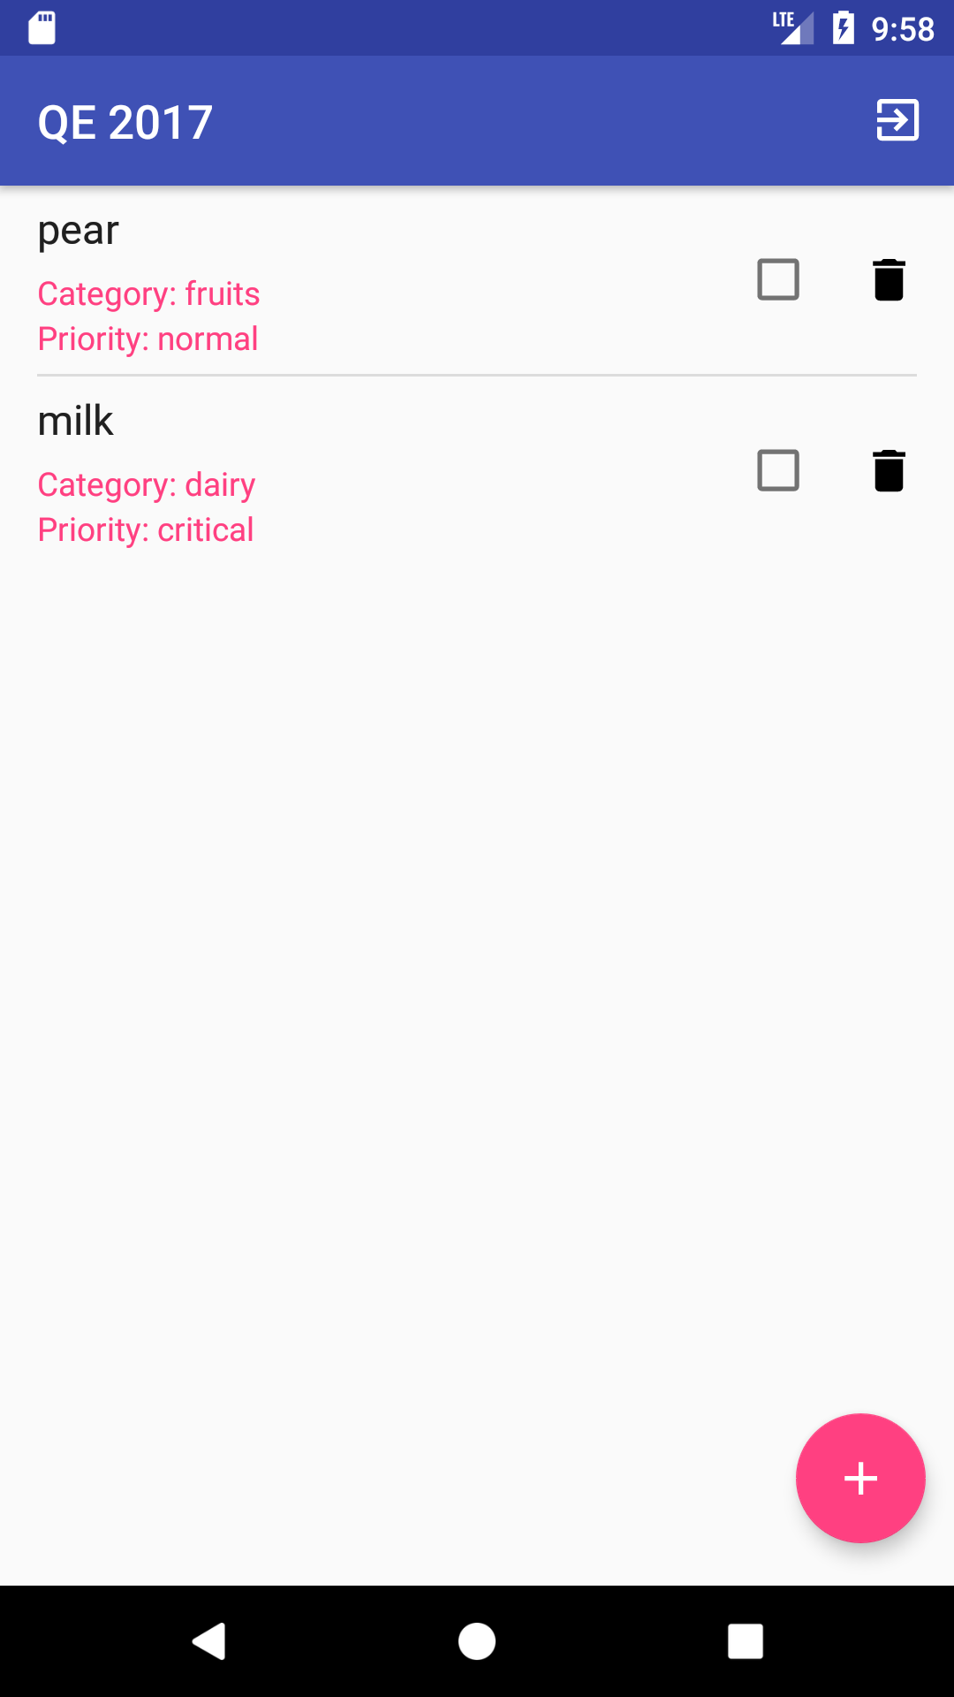
Testy automatyczne aplikacji mobilnych
Aplikacja
6
Notes:
6

Slide 7
Testy automatyczne aplikacji mobilnych
Warsztat
Czyli z czym będziemy dziś pracować
Android
Espresso
JUnit
Java
Android Studio
7
Notes:
7

Slide 8
Testy automatyczne aplikacji mobilnych
JUnit
@RunWith - pozwala ustawić runner dla klasy testowej
@Before - oznaczenie metody wywoływanej przed każdym testem
@After - oznaczenie metody wywoływanej po każdym teście
@Rule - w Espresso jest odpowiedzialne za obsługę cyklu życia Activity
@Test - oznaczenie metody testowej
8
Notes:
8

Slide 9
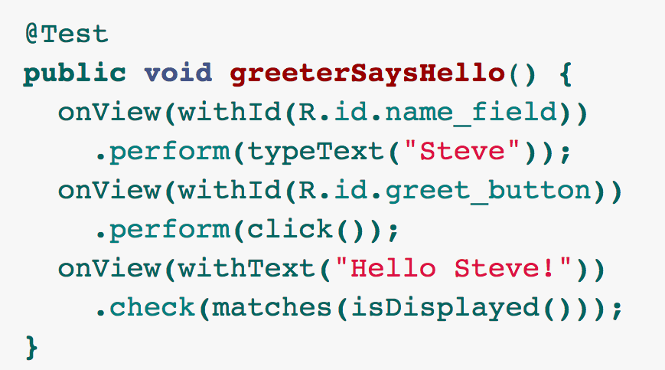
Testy automatyczne aplikacji mobilnych
Espresso
Stworzone po to by pisać zwięzłe, piękne i niezawodne testy interfejsu użytkownika
9
Notes:
9

Slide 10
Testy automatyczne aplikacji mobilnych
10
Notes:
10

Slide 11
Testy automatyczne aplikacji mobilnych
Espresso - podstawowy punkt wejścia do frameworku
11
Notes:
11

Slide 12
Testy automatyczne aplikacji mobilnych
Espresso - podstawowy punkt wejścia do frameworku
12
Notes:
12

Slide 13
Testy automatyczne aplikacji mobilnych
Espresso - podstawowy punkt wejścia do frameworku
ViewMatchers - pozwalają wyszukiwać widoki po podanym warunku
ViewActions - pozwalają wykonywać akcje na widokach
13
Notes:
13

Slide 14
Testy automatyczne aplikacji mobilnych
Espresso - podstawowy punkt wejścia do frameworku
ViewMatchers - pozwalają wyszukiwać widoki po podanym warunku
ViewActions - pozwalają wykonywać akcje na widokach
ViewAssertions - pozwalają zapisywać “wymagania” względem widoków
14
Notes:
14

Slide 15
Testy automatyczne aplikacji mobilnych
Espresso - podstawowy punkt wejścia do frameworku
ViewMatchers - pozwalają wyszukiwać widoki po podanym warunku
ViewActions - pozwalają wykonywać akcje na widokach
ViewAssertions - pozwalają zapisywać “wymagania” względem widoków
ViewInteraction - obiekt pośredni interakcji
15
Notes:
15

Slide 16
Testy automatyczne aplikacji mobilnych
onView( allOf( // or anyOf() withId(R.id.checkbox), // find view with given id hasSibling(viewMatcher), // find sibling view with given matcher withChild(viewMatcher) // find view with child with given matcher ) );
16
Notes:
16

Slide 17
Testy automatyczne aplikacji mobilnych
Piszemy testy!!
17
Notes:
17

Slide 18
Testy automatyczne aplikacji mobilnych
Dodajemy nieco pomysłu
18
Notes:
18

Slide 19
Testy automatyczne aplikacji mobilnych
Page object
Metody publiczne odpowiadają akcjom które są dostępne na ekranie,
Nie powinno się wystawiać „na zewnątrz” struktury ekranu(kontrolek etc.)
Nie powinno się wykonywać w nich asercji
Metody mogą zwracać inne PageObject’y
Nie muszą reprezentować całej strony
19
Notes:
19

Slide 20
Testy automatyczne aplikacji mobilnych
Object factory
Dostarcza obiekty
Zajmuje się ich odpowiednią inicjalizacją
Upraszcza kod testu
20
Notes:
20

Slide 21
Testy automatyczne aplikacji mobilnych
Transporter
Izoluje kod nawigacji wewnątrz aplikacji
Minimalizuje wpływ zmiany flow aplikacji na nasze testy
Poprawia czytelność testów
21
Notes:
21

Slide 22
Testy automatyczne aplikacji mobilnych
!! Czas na refaktor !!
22
Notes:
22

Slide 23
Testy automatyczne aplikacji mobilnych
Spoon
Pozwala wykonywać testy równolegle na wielu urządzeniach/emulatorach
23
Notes:
23

Slide 24
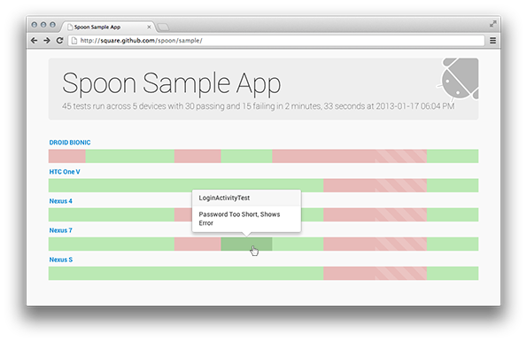
Testy automatyczne aplikacji mobilnych
Spoon
Pozwala wykonywać testy równolegle na wielu urządzeniach/emulatorach. Udostępnia wyniki w przystępnej formie
24
Notes:
24

Slide 25
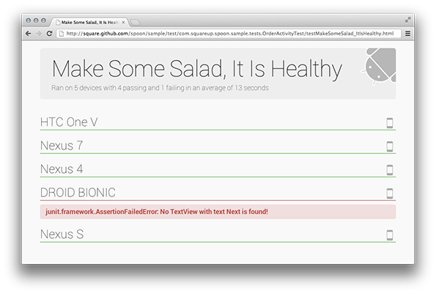
Testy automatyczne aplikacji mobilnych
Spoon
Pozwala wykonywać testy równolegle na wielu urządzeniach/emulatorach. Udostępnia wyniki w przystępnej formie.
W wygodny sposób umożliwia pobieranie screenshotów z wykonywanych testów.
25
Notes:
25

Slide 26
Testy automatyczne aplikacji mobilnych
Napiszcie do nas!
Janka janinam.mazur@gmail.com
Kuba jkuc@future-processing.com
Piotr pszczesny2@future-processing.com
26
Notes:
26

Slide 27
Testy automatyczne aplikacji mobilnych
Kod aplikacji, testów oraz materiały: https://bit.ly/2t9dmzv
27
Notes:
27

Slide 28


